Slide 1
EE5184 機器學習 Machine Learning 2022 Fall
吳沛遠 Pei-Yuan Wu (主授)
李宏毅 Hung-Yi Lee
林宗男 Tsungnan Lin
National Taiwan University

Slide 2
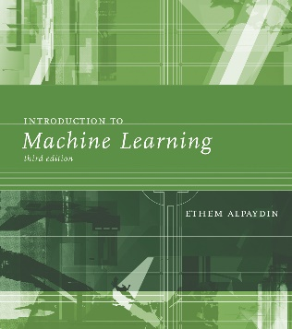
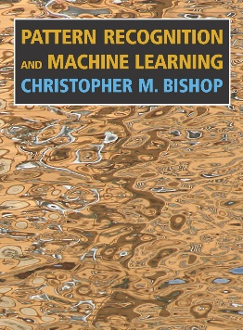
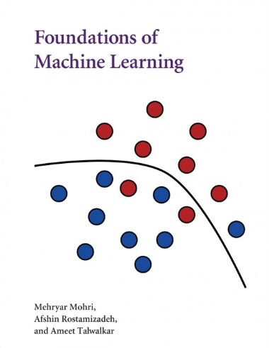
EE5184 Machine Learning Syllabus (2021 Fall)
General Information
09:10-13:10, Friday, 博理113
Course Website (ppt slides/course videos) https://ntueemlta2022.github.io
Facebook group: Machine Learning (2021, fall) https://www.facebook.com/groups/412720760954309/
Instructors
吳沛遠 (Pei-Yuan Wu) (主授)
Office: EE2-234
Email: peiyuanwu@ntu.edu.tw
Phone: (02)3366-4687
Office hours: 14:00-15:30 Friday
李宏毅 (Hung-Yi Lee)
林宗男 (Tsungnan Lin)
Teaching Assistants
助教信箱: ntueemlta2022@gmail.com (以此信箱為主)
林仲偉 r10942198@ntu.edu.tw
賴彥儒 r09942079@ntu.edu.tw
Grading (Tentative)
Programming Assignments 6% x 5
Written Assignments 4% x 5
Final project 20%
Final exam 30%
Course Outline
Regression; Bias and Variance Errors
Probabilistic Generative Model; Logistic Regression
Dimensionality Reduction: Principle Component Analysis; Auto-Encoder; Neighbor Embedding
Semi-Supervised Learning
Neural Network Introduction: Gradient Decent; Back Propagation
Convolutional/Recurrent Neural Network
Ensemble
Support Vector Machine; Lagrange Duality
Expectation Maximization
Probably Approximately Correct Learning
Reference Books:
Introduction to Machine Learning, Ethem Alpaydin, 2009, MIT Press
Pattern Recognition and Machine Learning, Christopher M. Bishop, 2006, Springer
Foundations of Machine Learning, M. Mohri, A. Rostamizadeh, and A. Talwalkar, MIT Press

Slide 3
Schedule (Tentative)
Week | Date | Lecture | Assignments
1 | 09/09 | Chinese Moon Festival
2 | 09/16 | Introduction; Regression; Bias and Variance Errors
3 | 09/23 | Linear Model Classification: Probabilistic Generative Model, Logistic Regression
4 | 09/30 | Neural Networks: Introduction, Gradient Decent and Back Propagation, Tips, Implementation | HW1 out
5 | 10/07 | Convolutional Neural Network (CNN) (看李宏毅教授教學影片) Dimensionality Reduction: Principle Component Analysis
6 | 10/14 | Auto encoder, Neighbor Embedding | HW1 due HW2 out
7 | 10/21 | (邀請老師代課) | Final Project out
8 | 10/28 | Ensemble: Random forest, AdaBoost Recurrent Neural Network (看李宏毅教授教學影片) | HW2 due HW3 out
9 | 11/04 | Expectation Maximization and Gaussian Mixture Models
10 | 11/11 | Semi-Supervised Learning | HW3 due HW4 out Final Proposal due
11 | 11/18 | Variational Auto-Encoder
12 | 11/25 | Support Vector Machine – Margin and primal form Duality Theory of Constrained Optimization - Introduction | HW4 due
13 | 12/02 | Strong Duality Theorem Support Vector Machine: Kernel form and KKT conditions | HW5 out
14 | 12/09 | Probably Approximately Correct Learning
15 | 12/16 | Privacy Preserving Machine Learning (外賓演講，確切日期待定) | HW5 due
16 | 12/23 | 期末考
17
18

Slide 4

加簽方式
本課程為授權碼加選。欲加選之同學請填寫以下表單: https://forms.gle/2XiTHpttAKbTesvj7
請同學最晚於09/16 17:00以前完成填寫 助教09/17中午會陸續寄發授權碼or勸退信
注意網路加選課程 09/17 18:00截止!

Slide 5
 | 李宏毅教授 | 吳沛遠
基礎 | Introduction; Regression; Bias and Variance Errors Linear Model Classification: Probabilistic Generative Model, Logistic Regression Neural Networks: Introduction, Gradient Decent and Back Propagation, Tips, Implementation Convolutional Neural Network (CNN) Dimensionality Reduction Auto encoder and more, Neighbor Embedding Ensemble: Random forest, AdaBoost Semi-Supervised Learning Recurrent Neural Network, seq2seq | Support Vector Machine - Introduction
進階 | Word embedding Transformer, BERT why deep Explainable AI Adversarial attack network compression anomaly detection GAN, flow-based recursive structure Pointer network Transfer learning meta learning-MAML, gradient based, metric based life-long learning RL and advanced version | PCA theory Expectation Maximization Variational Auto-Encoder Strong/Weak Duality Theory of Constrained Optimization Support Vector Machine: kernel form and KKT condition Probably Approximately Correct Learning PAC

Slide 6
評量方式 – 作業 (10% x 5)
沒有分組、每個人都要繳交。
繳交程式碼：
程式碼須嚴格符合指定格式、套件、版本方可被助教順利執行。若經助教要求修改後方能執行將被扣分甚至不予計分。
以程式執行結果所達正確率為給分依據。
課堂內競賽：
同學上傳程式執行結果到競賽專用平台 Kaggle，以即時得知成果。
課堂內競賽成績優異的同學會被邀請在課堂上發表，會有額外的加分。
課堂內競賽視同考試，嚴禁任何作弊行為，例如:
在機器學習過程中使用禁止使用的資料，如測試資料(視同考試攜帶小抄)
註冊多重分身參加比賽(視同考試請人代考)
繳交報告：
包含手寫作業、與程式作業問題。
繳交PDF電子檔。
嚴禁抄襲：
程式碼及報告均需獨力完成。若曾與人討論需註明討論者(姓名、學號、參考資料出處)，否則需註明無討論者。
老師與助教若對程式碼或報告有抄襲疑慮，將請作者親自解釋程式碼。
抄襲情節嚴重者將依校規處置。
助教時間：
Tue 13:20~15:20
由各作業負責助教於公布作業時宣布
由助教示範、講解作業實作方式
不一定要參加
作業：
HW1: Regression / Classification
HW2: CNN
HW3: Embedding
HW4: RNN
HW5: SVM
Final: 待定 (10/21)
Notes:
作業共六個，由個人獨立完成。每個作業包含實作和理論兩部分，實作部分需繳交程式碼由助教驗證成果，理論部分需繳交報告並回答指定的問題。
--- 實作部分：
----- 程式碼：程式碼符合指定格式可以順利執行即得滿分，如格式錯誤經助教要求修改後才能執行會被扣分
----- 執行結果：程式碼執行結果達到指定的正確率即得到滿分，未達指定正確率按和指定正確率的差距扣分
----- 課堂內競賽成績：同學上傳程式執行結果到競賽專用平台 Kaggle，可以即時得知成果，並可得知在班級中的排名，根據排名給予分數。課堂內競賽成績優異的同學會被邀請在課堂上發表，會有額外的加分。課堂內競賽視同考試，嚴禁任何作弊行為，例如：在機器學習過程中使用禁止使用的資料，如測試資料(視同考試攜帶小抄)、註冊多重分身參加比賽(視同考試請人代考)
--- 理論部分：
----- 回答指定問題
----- 自由發揮，例如同學可以比較不同的機器學習方法做深入的分析。

Slide 7
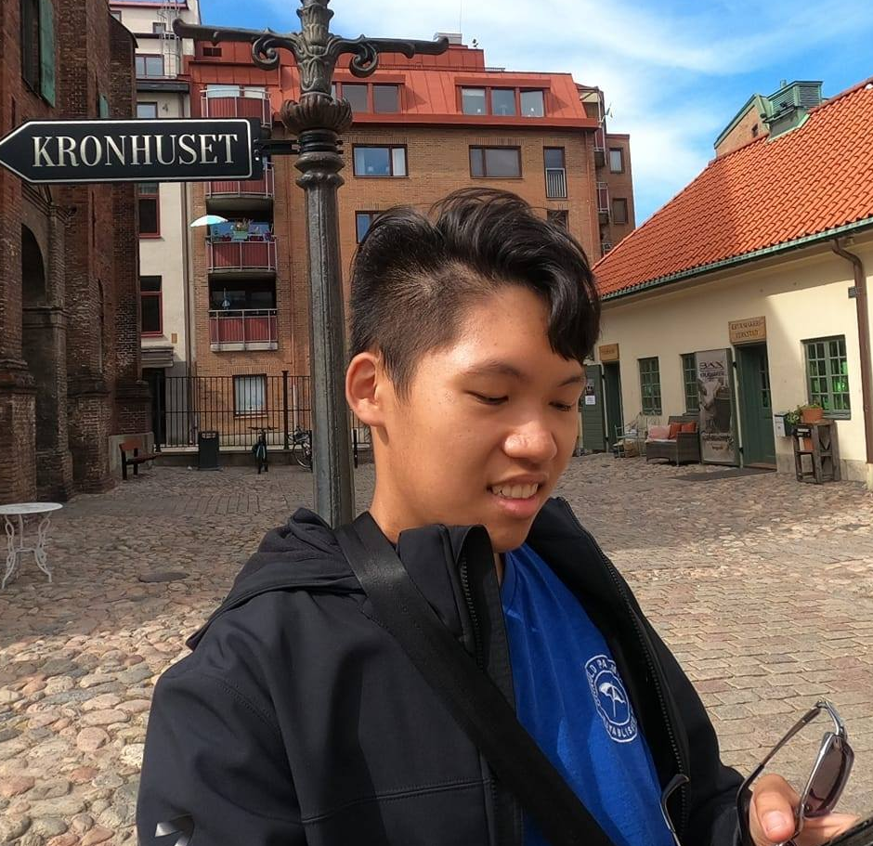
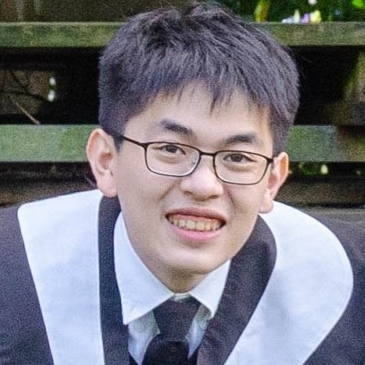

Teaching Assistants
助教信箱: ntueemlta2022@gmail.com
TA Hour: Tuesday 13:20~15:20
林仲偉
賴彥儒
伏宇寬
r10942198@ntu.edu.tw
r09942079@ntu.edu.tw
r11942083@ntu.edu.tw

Slide 8
評量方式 – 期末專題 (30%)
分組進行: 2～4人一組
找不到隊友也沒關係，會幫忙配對
10/21 公告數個題目給同學們選擇，其餘規定同作業。
個人成績將參考組內互評
Notes:
找不到隊友也沒關係，老師可以幫忙配對。老師會準備數個實際的機器學習競賽題目，這些題目都非常具有挑戰性，需要使用多種機器學習技術才能完成，學生可以從中選取一個題目完成。

Slide 9
評量方式 – 期末考 (30%)
日期: 12/23
範圍: 本學期課程網站之所有教材
實施方式: 筆試
註: 若(因疫情影響)學校要求考試需以遠距方式進行，本課程「可能」將期末考改為報告、作業、或競賽等方式進行(由老師決定)。

Slide 10
Facebook 社團
請更新
社團: “Machine Learning (2022, fall)”
https://www.facebook.com/groups/412720760954309/
有問題可以直接在 FB社團上發問
如果有同學知道答案請幫忙回答
請尊重助教個人臉書社交空間。除非助教允許，勿私訊助教。
有想法也可以在FB社團上發言
Notes:
找不到隊友也沒關係，我們可以幫忙配對。我們會準備數個實際的機器學習競賽題目，這些題目都非常具有挑戰性，需要使用多種機器學習技術才能完成，學生可以從中選取一個題目完成。

Slide 11
其他資源
Trends in AI Theory seminar seminars.ai@mtkresearch.com

